Slide 1






TESTE de API
+

Slide 2




Gustavo Rodrigues
Karini Magalhães
/gustavosilvarodrigues
/karini-magalhaes

Slide 3
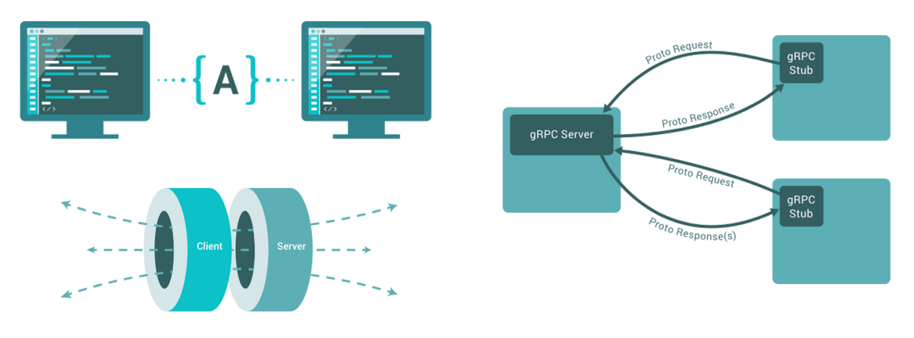
Funcionamento

Slide 4
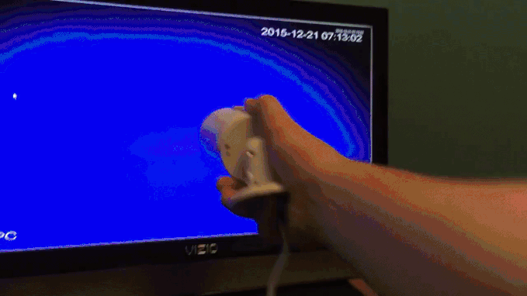

Slide 5

Começando a fazer DevOps
Testando um serviço gRPC

Slide 6
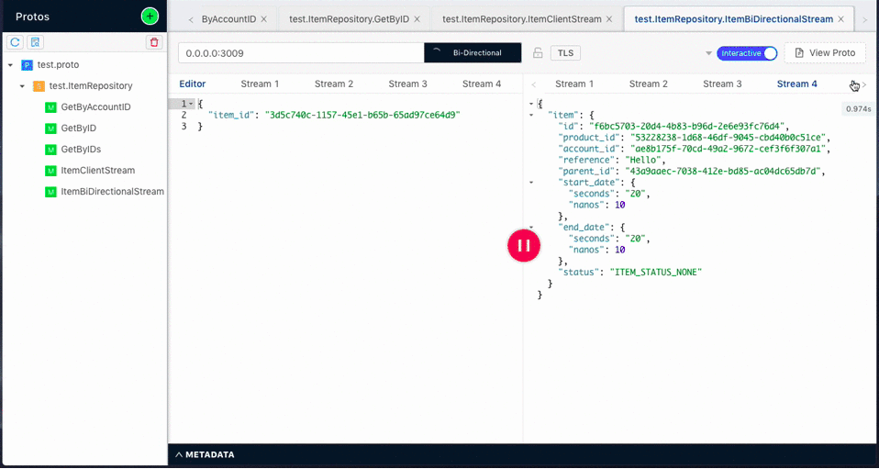

BloomRPC

Slide 7
GRPCC

Slide 8

Show me the code!

Slide 9



Stack
Node.js v.10
gRPC v.1.17.0
Mali v.0.9.2
grpc-caller v.0.12.0
Mocha
Chai
grpc-caller

Slide 10
Documentação
gRPC: https://grpc.io/
Mali: https://mali.js.org/
grpc-caller: https://github.com/bojand/grpc-caller
Exemplo: https://github.com/karinimagalhaes/api-movies-grpc
Exemplo 2: https://github.com/gustavobeavis/grpc-test-workshop

Slide 11
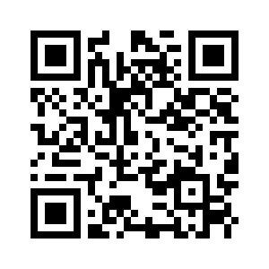

Venha ser um ás
www.maxmilhas.com.br/trabalhe-conosco

Slide 12
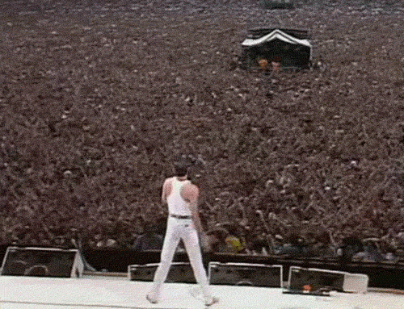
Obrigado!!

Slide 13

Dúvidas

